Slide 1

TE1
Terveyden perusteet

Slide 2
Tavoitteita (pedanet kuhmoinen)
Pakollisella kurssilla syvennetään perusopetuksen aikana opittua terveysosaamista ja ymmärrystä terveyden ja hyvinvoinnin edistämisestä. Lisäksi opitaan tunnistamaan ja arvioimaan terveyden edellytysten toteutumista omassa elämässä, lähiyhteisöissä ja ympäristöissä sekä yhteiskunnallisessa päätöksenteossa. Keskeistä on myös itsehoitovalmiuksien ja arjen terveysosaamisen kehittäminen, mielenterveyden suojaaminen sekä ajankohtaisten ja opiskelijoiden esille nostamien asioiden käsittely.

Slide 3
Taitotavoitteet
opiskelija syventää terveystietojaan ja -taitojaan, itsetuntemustaan, kriittistä ajatteluaan sekä eettistä vastuullisuuttaan terveyteen liittyvissä asioissa
opiskelija ymmärtää toiminta- opiskelu- ja työkykyyn vaikuttavia tekijöitä ja osaa arvioida omaa elämäntapaansa ja ympäristöään terveyden näkökulmasta
opiskelija tietää sairauksien ehkäisyn ja terveyden edistämisen merkityksen yksilölle ja yhteiskunnalle
opiskelija osaa pohtia kansan- ja tartuntatautien ehkäisyä sekä terveyseroihin vaikuttavia tekijöitä
opiskelija osaa käyttää tiedonhaun ja -arvioinnin taitoja terveyttä ja sairauksia koskevassa tiedossa
opiskelija ymmärtää teorioita, malleja ja ilmiöitä, jotka selittävät terveyttä, sairautta sekä terveystottumuksia
Sisältötavoitteet
toiminta-, opiskelu- ja työkyky
terveyttä edistävä liikunta ja ravinto, painonhallinta, uni ja lepo, seksuaaliterveys sekä opiskeluhyvinvointi
riippuvuus: tupakka, alkoholi, huumeet, peli- ja nettiriippuvuus
kansantaudit ja tartuntataudit
biologiset, psykologiset ja kulttuuriset ilmiöt, teoriat ja mallit, jotka selittävät terveyttä, sairautta sekä terveystottumuksia
itsehoito sekä hätäensiapu

Slide 4
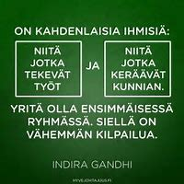
Arviointi
Oppimispäiväkirja (ravinto, liikunta, uni ja lepo)
Koe (jakso 3 lopussa)
Tehtävät pedanettiin ajallaan
osallistuminen oppituntien tehtäviin, keskusteluihin, pari- ja ryhmätöihin
-omien ajatusten ja mielipiteiden esilletuominen
-kotitehtävien tekeminen (lukeminen + erilliset tehtävät)
-vertaisarviointia kurssin aikana
-itsearviointi kurssin lopussa

Slide 5
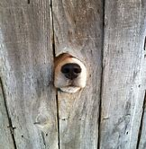
KOITA OPPIA UUTTA, tavoitteena tiedon syventäminen
lukemalla kirjasta - joka tunnille tunnin aiheesta
tekemällä aihetta syventävät kotitehtävät
kirjoittamalla vihkoon omia muistiinpanoja
lukemalla aiheeseen liittyviä nettilinkkejä ja jakamalla niitä tunnilla.
Tehtävien palautus pedanet-> Tea Savio-> salasana Syksy18

Slide 6
Kurssiohjelma
Tulee tarkemmin syysloman jälkeen….
VKO 40
Ti 2.10 Kurssin aloitus, toiveita, mitä terveystieto on
Ke 3.10 Terveyden määrittelyä, mitä terveys on
To 4.10 Terveysosaaminen
VKO 41 Seutuviikko
VKO 42 Syysloma

Slide 7
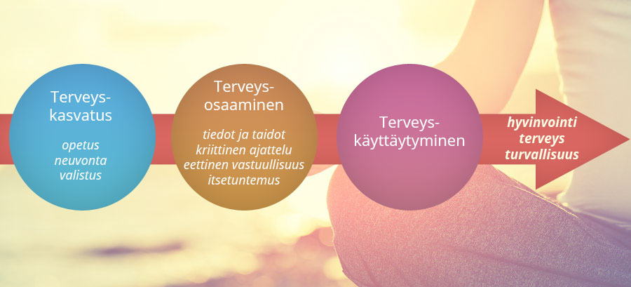
Pohdi, miten saamasi terveyskasvatus on vaikuttanut terveyskäyttäytymiseesi.

Slide 8
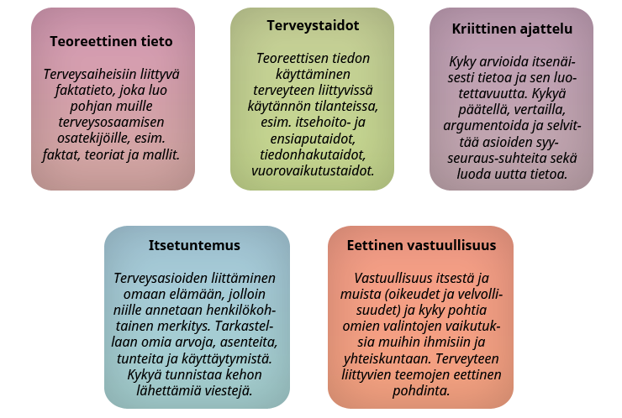
Terveystiedon opetuksen tehtävänä on terveysosaamisen kehittäminen
Terveysosaaminen tarkoittaa ihmisen valmiuksia tunnistaa ja muokata niitä tekijöitä, jotka vaikuttavat yksilön, yhteisöjen ja ympäristön terveyteen.
lisää ihmisten kykyä tehdä järkeviä terveyteen liittyviä päätöksiä.
Vähäisen terveysosaamisen on todettu olevan selkeä, maasta ja kulttuurista riippumaton itsenäinen riskitekijä heikolle terveydentilalle.
Terveysosaaminen koostuu viidestä
osa-alueesta:
tiedot, taidot, kriittinen ajattelu,
itsetuntemus ja
eettinen vastuullisuus (kuvio).
Mistä ja miten oma terveysosaamisesi
on kehittynyt?

Slide 9
Jussi Huttunen toteaa artikkelissa Taviksen on mahdotonta erottaa tutkittua terveystietoa muusta (yle.fi), että terveyteen ja erilaisten tuotteiden terveysvaikutuksiin liittyvien tutkimusten paikkansapitävyyttä on nykyään erittäin vaikea arvioida.
Vastaa:
1. Miten hän ohjeistaa tavallista ihmistä tämän ongelman edessä?
2. Oletko itse kokenut vaikeuksia terveystiedon luotettavuuden arvioinnissa?

